Slide 1
Báo cáo BTL môn PTTKHT Đề tài: PTTKHT bán sách online
Trường Đại Học Thủy Lợi Khoa Công Nghệ Thông Tin
Giảng viên hướng dẫn: Th.S Nguyễn Văn Nam
Sinh viên thực hiện: Trần Thảo Vân Nguyễn Minh Tuấn Nguyễn Ngọc Vũ

Slide 2
MỤC LỤC
Bài toán đặt ra
Phân tích hệ thống
Các actor tương tác với hệ thống
Biểu đồ use case tổng quát
Biểu đồ ERD
Biểu đồ Database
Biểu đồ thiết kế lớp
Biểu đồ thành phần
Biểu đồ triển khai
Kết luận

Slide 3
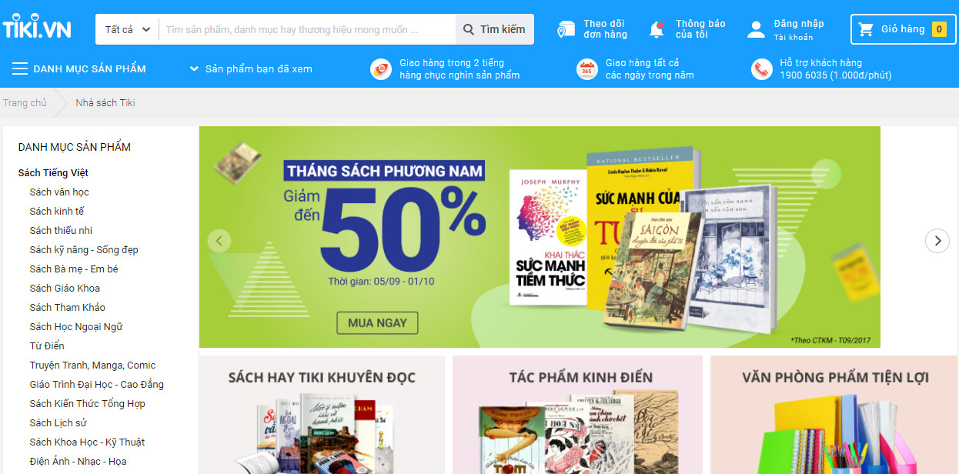
BÀI TOÁN ĐẶT RA
Notes:
My note

Slide 4
PHÂN TÍCH HỆ THỐNG
Các actor tương tác với hệ thống
Khách vãng lai
Khách hàng (đã đăng ký)
Hệ thống thanh toán
Nhân viên bán hàng
Hệ thống vận chuyển
Người quản trị cửa hàng
Quản lý kho

Slide 5
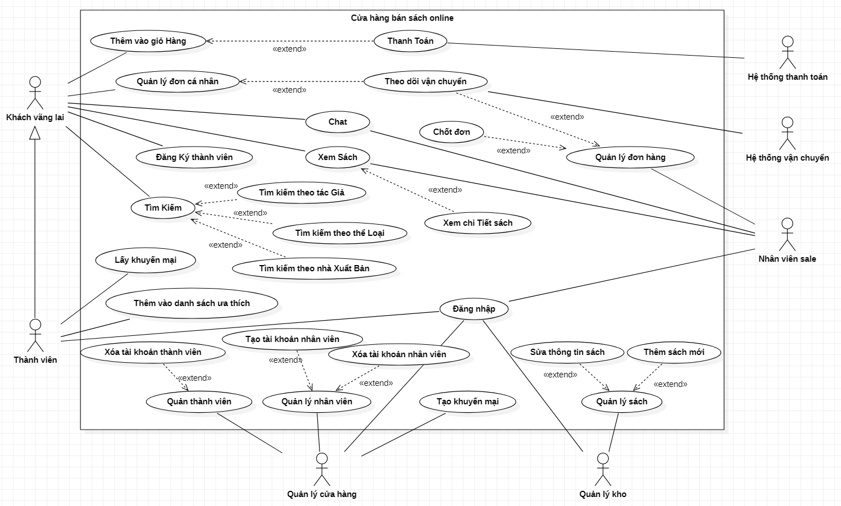
PHÂN TÍCH HỆ THỐNG
Biểu đồ use case tổng quát

Slide 6
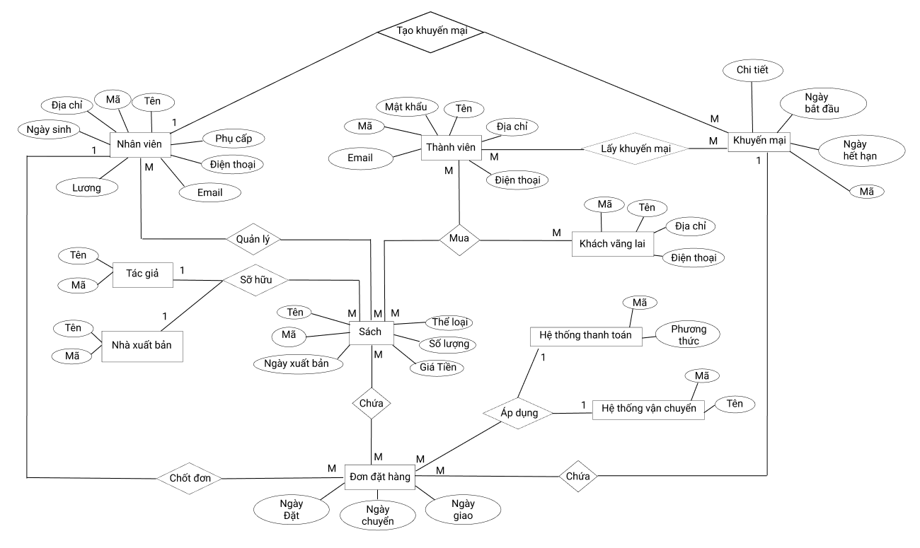
BIỂU ĐỒ ERD

Slide 7
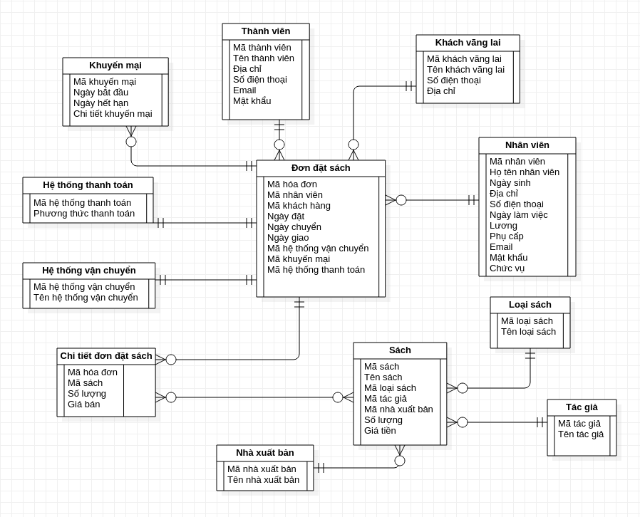
BIỂU ĐỒ DATABASE

Slide 8
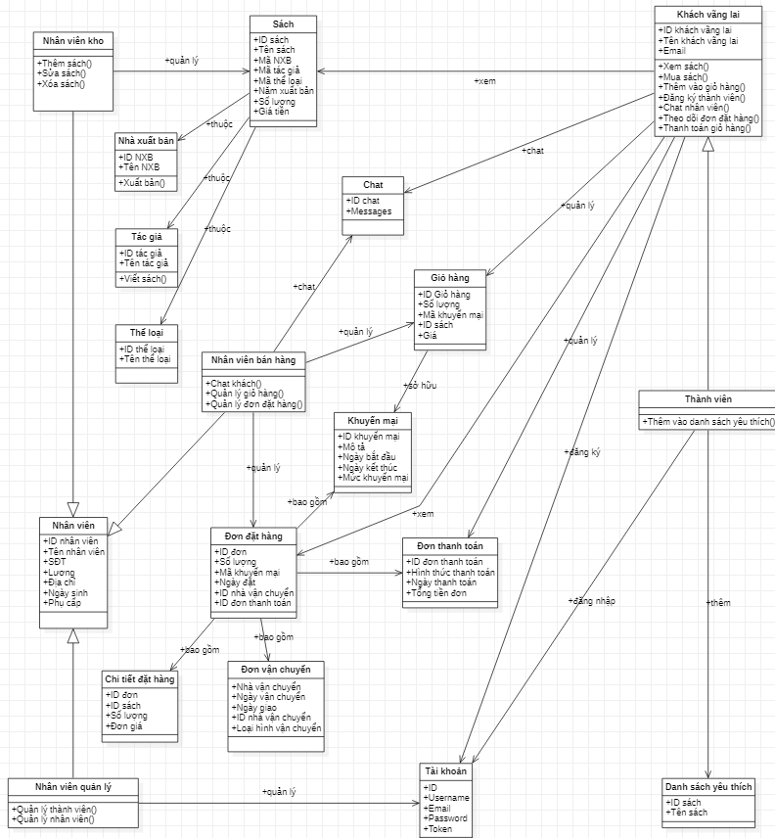
BIỂU ĐỒ THIẾT KẾ LỚP

Slide 9
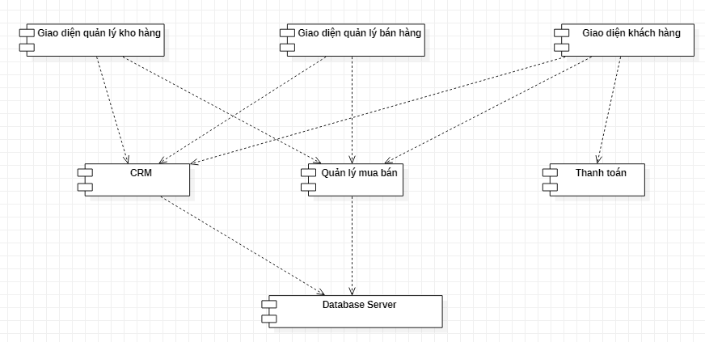
BIỂU ĐỒ THÀNH PHẦN

Slide 10
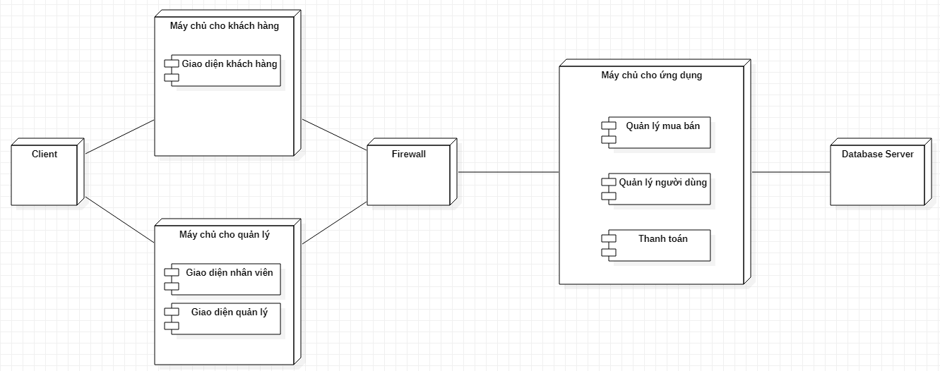
BIỂU ĐỒ TRIỂN KHAI

Slide 11
PHÂN CÔNG CÔNG VIỆC
 | Nguyễn Minh Tuấn | Trần Thảo Vân | Nguyễn Ngọc Vũ
Đặc tả 27 use case | Chung (call cùng thảo luận, vẽ và chốt)
Biểu đồ ERD
Biểu đồ thành phần
Biểu đồ triển khai
Biểu đồ Database
Biểu đồ thiết kế lớp
Biểu đồ Activity, lớp phân tích, Sequence của các use case | Từ UC1 đến UC9 | Từ UC10 đến UC18 | Từ UC19 đến 27

Slide 12
KẾT LUẬN
Sau khi hoàn thành bài tập lớn này, chúng em đã thu được những kiến thức về môn học phân tích thiết kế hệ thống cũng như áp dụng kiến thức đó vào phân tích các bài toán thực tế.
Chúng em xin cảm ơn tới thầy hướng dẫn, thầy Nguyễn Văn Nam luôn nhiệt tình hỗ trợ, giải đáp cho chúng em những vấn đề mà chúng em gặp phải.
Nhóm 02 xin cảm ơn thầy rất nhiều ạ!

